Slide 1
日本の成人年齢が 18歳になったら どうなるか? 戸田 翼 大塚 健太郎 加藤 輝之
３年 伊沢ゼミ

Slide 2
なぜこのテーマにしたか？
日本において来年夏に行われる参議院選挙から投票権が１８歳に引き下げられることが決まり、成人年齢においても１８歳引き下げが議論されているので今後の日本のことや世界で見た「成人」について気になり調べました。

Slide 3
目次
第一章 なぜ日本は20歳で成人なのか
第二章 世界の成人年齢
第三章 もし日本で18歳から成人となったのか

Slide 4
第１章
なぜ日本は
２０歳で成人なのか

Slide 5
なぜ２０歳なのか
「明治９年に課税や兵役の基準年齢を２０歳にしたのに合わせた」という説。
「当時日本の『元服』など成年扱いされるのは１５歳くらいだったが２１～２５歳を成年としていた欧米との間をとった」という説。

Slide 6
民法が制定された以前の
成人は何歳だったのか
江戸時代の武家社会には元服という儀式があり、これをもって成人としていました。数えで１５歳です。
また女子にも髪上げという儀式があり、早いところでは１３歳で行っていたようです。
いずれも生理的な成熟とほぼ一致しており、子供を作れることが一つの基準であったと考えられます。

Slide 7
結論
民法の成年年齢が２０歳と定められた理由については必ずしも明らかではないのだが旧民法制定当時の日本人の平均寿命や精神的な成熟度などを総合考慮したものであるといわれている。

Slide 8
なぜ１８歳成人が 議論されるようになったのか

Slide 9
一連の少年事件を受けて、少年に対する刑罰を強化しようという「厳罰化」の動きです。現行の少年法では２０歳未満を「少年」としているので、これを１８歳に引き下げることを主張している
選挙権を１８歳に引き下げて、若者層の政治参加を促すという動きです。少年法改正は若者の義務を強調し、選挙権引き下げは若者の権利を強調しています。

Slide 10
世界の成人年齢
第２章

Slide 11
世界の成人の主流は???
国名 | 年齢 | 国名 | 年齢
イギリス | 18 | ドイツ | 18
アメリカ | 州ごと | トルコ | 18
イタリア | 18 | ネパール | 16
シンガポール | 18 | ブラジル | 18
オーストラリア | 18 | アルゼンチン | 21
スイス | 18 | メキシコ | 18
中国 | 18 | プエルトリコ | 14

Slide 12
なぜアメリカの成人年齢は
州ごとでバラバラなの…？
アメリカは成人年齢を18歳としているのが
45州とコロンビア特別区、
19歳としているのが
2州(アラバマ州、ネブラスカ州)
21歳としているのが
３州(コロラド州、ミネソタ州、ミシシッピ州)
である。

Slide 13
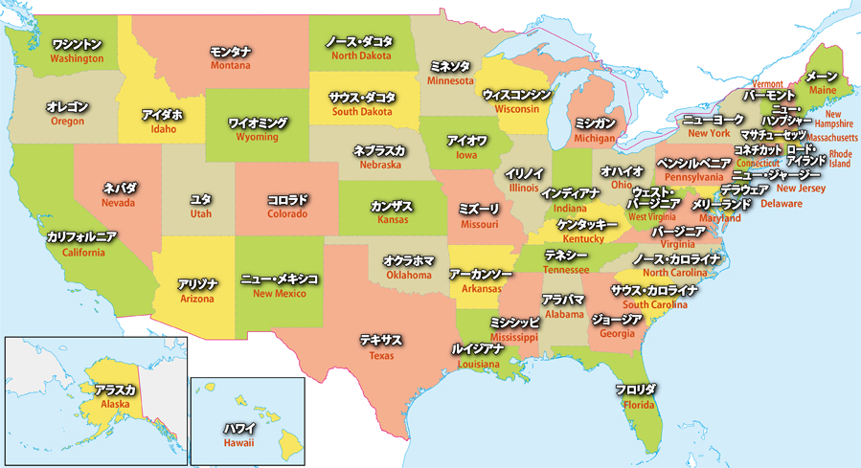
ふふ
アメリカ地図貼る

Slide 14
共和党民主党貼る
ミネソタ
ネブラスカ
アラバマ
コロラド
ミシシッピ

Slide 15
アメリカ民主党
マスコットはDonkey（ロバ）。家庭の象徴
シンボルカラーは白
「リベラル（自由主義）」を掲げている
環境問題、人権問題、福祉に関して積極的
主な支持層：西海岸＆東海岸の主な州（カリフォルニアは昔から民主党よりです）、高学歴層、マイノリティー
主な大統領：フランクリン・D・ルーズベルト、
ジョン・F・ケネディ、ジミー・カーター、
ビル・クリントン、バラク・オバマ

Slide 16
アメリカ共和党
マスコットは象。知識と力の象徴
「新保守主義」を掲げている
他国への介入主義、経済効率や大企業の発展を重視
同性愛と中絶に強固に反対
主な支持層：大企業や軍事関係、キリスト教右派、中南部の富裕層、保守派白人層
主な大統領：エイブラハム・リンカーン、
セオドア・ルーズベルト、リチャード・ニクソン、
ジョージ・W・ブッシュ

Slide 17
アメリカの成人年齢がバラバラな理由として挙げられるのが。
５つの州のうち４つの州が共和党で
共和党は保守主義の政党派で伝統的な家族観や
宗教観を守り続けようとする考え方から、成人年齢が18歳ではない理由の一つと推測できる。

Slide 18
世界の半分以上の国は、 18歳を成人と定めている

Slide 19
成人年齢が18歳(16歳、17歳も含む。)から認められている国、地域が141国、地域がある。
選挙権が18歳(16歳、17歳も含む。)から認められている国、地域が170国、地域がある。

Slide 20
成人年齢を引き下げた経緯

Slide 21
ドイツ
1960年代になり、ヨーロッパで学生運動が盛んになり、政府や大人たちは、学生運動をどう鎮めるかに頭を悩まされていた。そこで学生運動を鎮静の1つの手段として、
学生に選挙権を与えることを検討していました。
投票年齢引き下げの支持根拠の１つとして、西ドイツには兵役制度があり、兵役の義務は18歳からでした。そのために、選挙権も18歳から与えるのが妥当であるという主張が出てきたのです。
これらの流れを受けて、1974年には成人年齢そのものを18歳に下げる法案が、連邦議会で可決されもした。

Slide 22
イギリス
1960年代には学生運動が盛んになり、政治家が選挙運動を行うときも、その対策を発表しなくてはいけない状態でして。そのため労働党は、1966年の選挙綱領で投票年齢の18歳への引き下げを公約します。
そして、イギリス国内の成人年齢を議論するための「レイテイ委員会」が発足します。「レイテイ委員会」は数年間の検討を続け、
1969年に成人年齢を18歳に引き下げることになりました。

Slide 23
近年の成人年齢 の 引き下げ国の事例

Slide 24
ギリシャ
1983年に21歳から18歳に成人年齢を引き下げを行った。
18歳でも十分法律行為の主体と成るほど精神的成熟度が発達しているから。なお、兵役が18歳から始まること、社会制度上も18歳は十分な精神的成熟の年齢として扱われること、諸外国においても18歳が成年年齢として扱われている
ことなどの理由から、1996年に選挙権年齢が21歳から18歳に引き下げを行った。

Slide 25
韓国
改正前の民法第4条では成年を満20歳と規定していたが、一部法令において法定年齢の引き下げによって満19歳に引き下げられた。
成人年齢に関しては、20歳という成人が最近の青少年の成熟度を勘案すると現実に合わないと判断し、19歳への引き下げを主張した。
18歳を成人年齢とすると高校3年生に未成年者と成人が混ざる問題が生じたため。
韓国人の男性は19歳～29歳の間に約2年間の兵役につく義務があります。

Slide 26
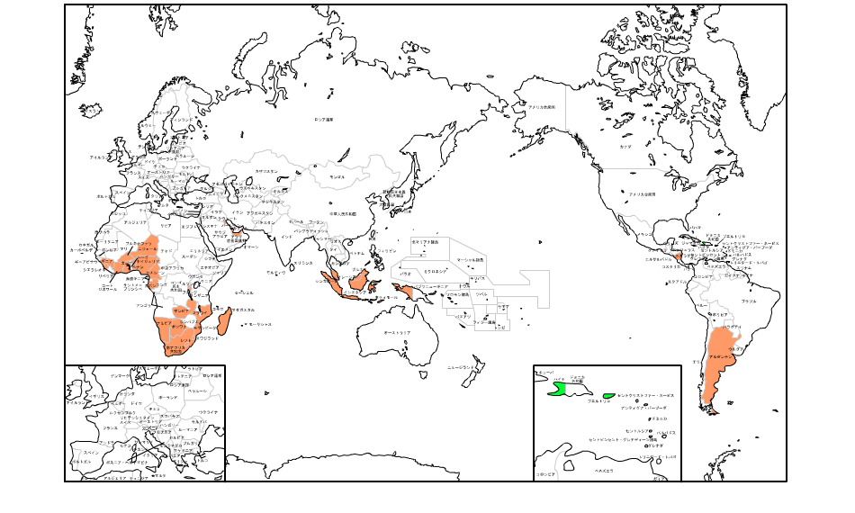
世界の成人年齢が
一番高い国と一番低い国は？

Slide 27
世界の成人年齢が一番高い国
アラブ首長国連邦、アルゼンチン、
インドネシア、エジプト、ガーナ、
シンガポール、ナイジェリア、
マダガスカル、南アフリカ、ルワンダ
など(36か国)
21歳 (図 緑)

Slide 28
なぜ21歳なのか??
なんと36か国中18か国が過去に植民地だった。
→エジプトの場合
成年年齢が21歳である理由は明らかではない、
エジプトの法体制がフランス法を参考にして作られていること
からすると、エジプト民法制定当時のフランス民法における
成年年齢が21歳であったためであると考えられる。
→ケニアの場合
２１歳で権利を行使し，義務を果たすのに十分に成熟すると考えられるため。

Slide 29
世界の成人年齢が一番低い国
プエルトリコ、ハイチ
14歳(図 黄色)

Slide 30
プエルトリコ
中世の大航海時代にスペインのイサベル女王の支援を得て大西洋に渡った探検家コロンブスは1493年にカリブ海の大アンテイル諸島の一角に浮かぶ美しい島にたどり着いた。
スペイン語で「豊かな港」を意味する「プエルトリコ」が島の名前となった。
コロンブスによって発見されたプエルトリコは1898年に米国とスペインの
米西戦争の結果、スペインから米国の植民地に変わり、1952年には米自治領に昇格した。
プエルトリコは独立国ではなく、アメリカ合衆国の自由連合州/自治州になります。 アメリカの一部ですが公用語はスペイン語。通貨はアメリカドルです。 アメリカであってアメリカではない。そんな不思議な国なのです。
スペイン
プエルトリコ

Slide 31
なぜ14歳なのか??
→プエルトリコは
過去にスペインの植民地で1898年の米国とスペインとの
米西戦争の結果、スペインから米国の植民地に変わった。
１９１７年に、プエルトリコの市民はアメリカ市民としての身分を与えられました。
自身の知事を選挙で選ぶ権利を与えられたプエルトリコ人は、高い生活水準を求めて
アメリカ大陸へとプエルトリコ人の大規模な移動が始まり
１９４７年まで続きました。
→ハイチは
義務教育期間は6歳～15歳
ハイチは生活環境が厳しく、義務教育期間を修了した時点で仕事を始める人が多いため成人年齢が14歳と定められていると考えられる。

Slide 32
第三章
もし日本で成人年齢が１８歳になったら・・・

Slide 33
酒とタバコ
２０代の飲酒率、喫煙率に現在の１８歳と１９歳の人口を合わせて試算すると酒、タバコの税収入は年間463億円。
つまりロケット一基を作って飛ばす分の税収が期待できる。

Slide 34
浮上する問題点
現高校生による飲酒、喫煙
校則での抑止？
同じ高校三年生でも１８歳と１７歳がいる
・健康面での害
アメリカ、ニューヨーク市やコロンビア市では解禁年齢が２１歳に引き上げられたというケースも

Slide 35
政治
新たに増える有権者は約２４０万人
現在の有権者数から２％のみの増加
しかし衆議院小選挙区２９５に対して考えれば、一選挙区あたり８０００票分の増加になる

Slide 36
被選挙権
衆議院議員や市町村長には２５歳から立候補できる
参議院議員や都道府県知事には３０歳から立候補できる
つまり２５歳で人口２００万人を超える市の市長になれても、人口１００万人を下回る県の知事にはなれない。
「被選挙権の見直しも必要ではないのか？」という意見も

Slide 37
まとめ
世界で見れば１８歳を成人としている国と地域が多いが日本においても１８歳成人は妥当ではないか。
政治への関心も強くなり、若者が積極的に政治に参加できる。
大人としての自覚を１８歳から持つことにより、少年犯罪などの抑制に働くかもしれない。

Slide 38
参考文献
アメリカ中間選挙2014
http://www.asahi.com/international/us_election/2014/
近年成年年齢の引下げを行った主な国
http://www.moj.go.jp/content/000012410.pdf
世界の成人根加齢、各国の事情とは？
http://touch.allabout.co.jp/gm/gc/293201/
諸外国における成年年齢等の調査結果
http://www.moj.go.jp/content/000012471.pdf#search=‘%E6%88%90%E4%BA%BA%E5%B9%B4%E9%BD%A221%E6%AD%B3%E3%81%AE%E7%90%86%E7%94%B1’
世界各国・地域の選挙年齢及び成人年齢
http://www.moj.go.jp/content/000012508.pdf#search='%E4%B8%96%E7%95%8C%E3%81%AE%E6%88%90%E4%BA%BA%E5%B9%B4%E9%BD%A2'

